Slide 1
Simulación de datos abstractos
Asignatura de Animación Avanzada
Julio Martín

Slide 2
RESULTADOS
Mi primera intención era simular señal eléctrica entre neuronas. (No viable)
Simulación de datos abstractos mediante fluidos o partículas.

Slide 3
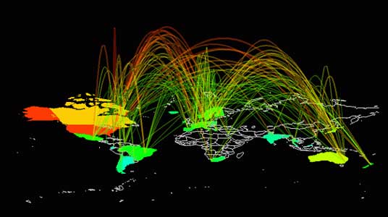

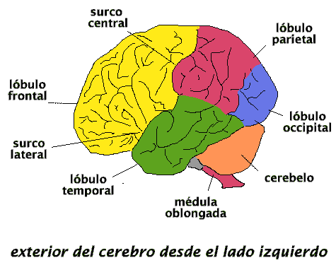
OBJETIVOS
Particulas o fluidos dirigidos
Llenado de elementos
por fluidos

Slide 4
A SOLUCIONAR
Opcion 1
  Simular caminos
  Simular el comportamiento de fluidos o partículas a lo largo de varios caminos
Opcion 2
  Simulación del cerebro como concavidades
  Simulación de fluido dentro de un volumen

Slide 5

PREGUNTAS

